Slide 1


Conception Orienté Objet et Programmation Java
Chapitre 5: Héritage

Slide 2
Objectifs du chapitre
Savoir identifier le lien entre les classes
Introduire la technique d’héritage : intérêt et notation .
Introduire les droits d’accès d’une classe dérivée aux membres de la classe de base.
Comprendre la construction d’un objet dérivé
Maîtriser la notion de redéfinition.
Comprendre la notion des classes abstraites

Slide 3
Héritage

Slide 4
Héritage: Définition
L’héritage est l'un des mécanismes les plus puissants de programmation orientée objet qui permet à une classe d'hériter les propriétés et les comportements d'une autre classe.
La classe qui hérite est appelée sous-classe ou classe dérivée ou classe fille, tandis que la classe dont elle hérite est appelée classe de base ou classe parent ou super classe ou même classe mère.

Slide 5
Héritage: Intérêts
Spécialisation: une nouvelle classe réutilise les attributs et les opérations d ’une classe en y ajoutant et/ou des opérations particulières à la nouvelle classe
Redéfinition: une nouvelle classe redéfinit les attributs et opérations d’une classe de manière à en changer le sens et/ou le comportement pour le cas particulier défini par la nouvelle classe
Réutilisation: évite de réécrire du code existant et parfois on ne possède pas les sources de la classe à hériter

Slide 6
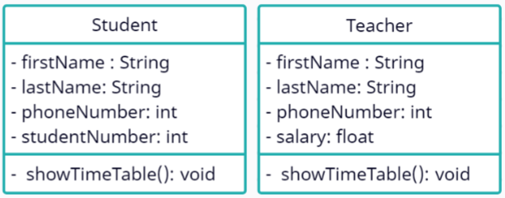
Héritage: Exemple
Si une application a 2 types d’utilisateurs : Student et Teacher.
On arrive donc au design suivant:
On peut remarquer qu’il y a la méthode et beaucoup d'attributs qui sont en commun.

Slide 7
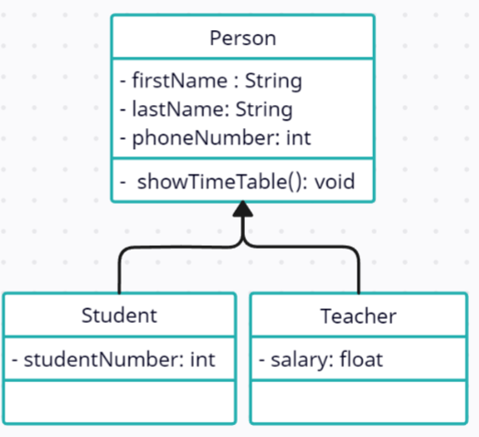
Héritage: Exemple
Une sous-classe hérite d'une super-classe
La super-classe est la classe dont on hérite
La sous-classe est la classe qui hérite

Slide 8
Héritage: terminologie
La classe Student hérite de la classe Person.
Person est la classe mère et Student la classe fille.
Person est la super-classe de la classe Student.
Student est une sous-classe de Person.
Un objet de la classe Student ou Teacher est forcément un objet de la classe Person
Un objet de la classe Person n’est pas forcément un objet de la classe Student ou Teacher

Slide 9
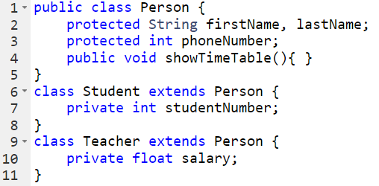
Héritage: Exemple
Le mot clef extends indique que la classe Student et la classe Teacher hérite de la classe Person.

Slide 10
Héritage: Notons que…
Toutes les classes hérite de la super classe « Object »
Ex: cela signifie :
Une classe ne peut étendre qu'une seule classe : Pas d'héritage multiple.
Une classe déclarée final ne peut pas être étendue.
public class Person { ... }
public class Person extends Object { ... }
public final class A { ... }
La classe A ne peut pas être étendue.

Slide 11
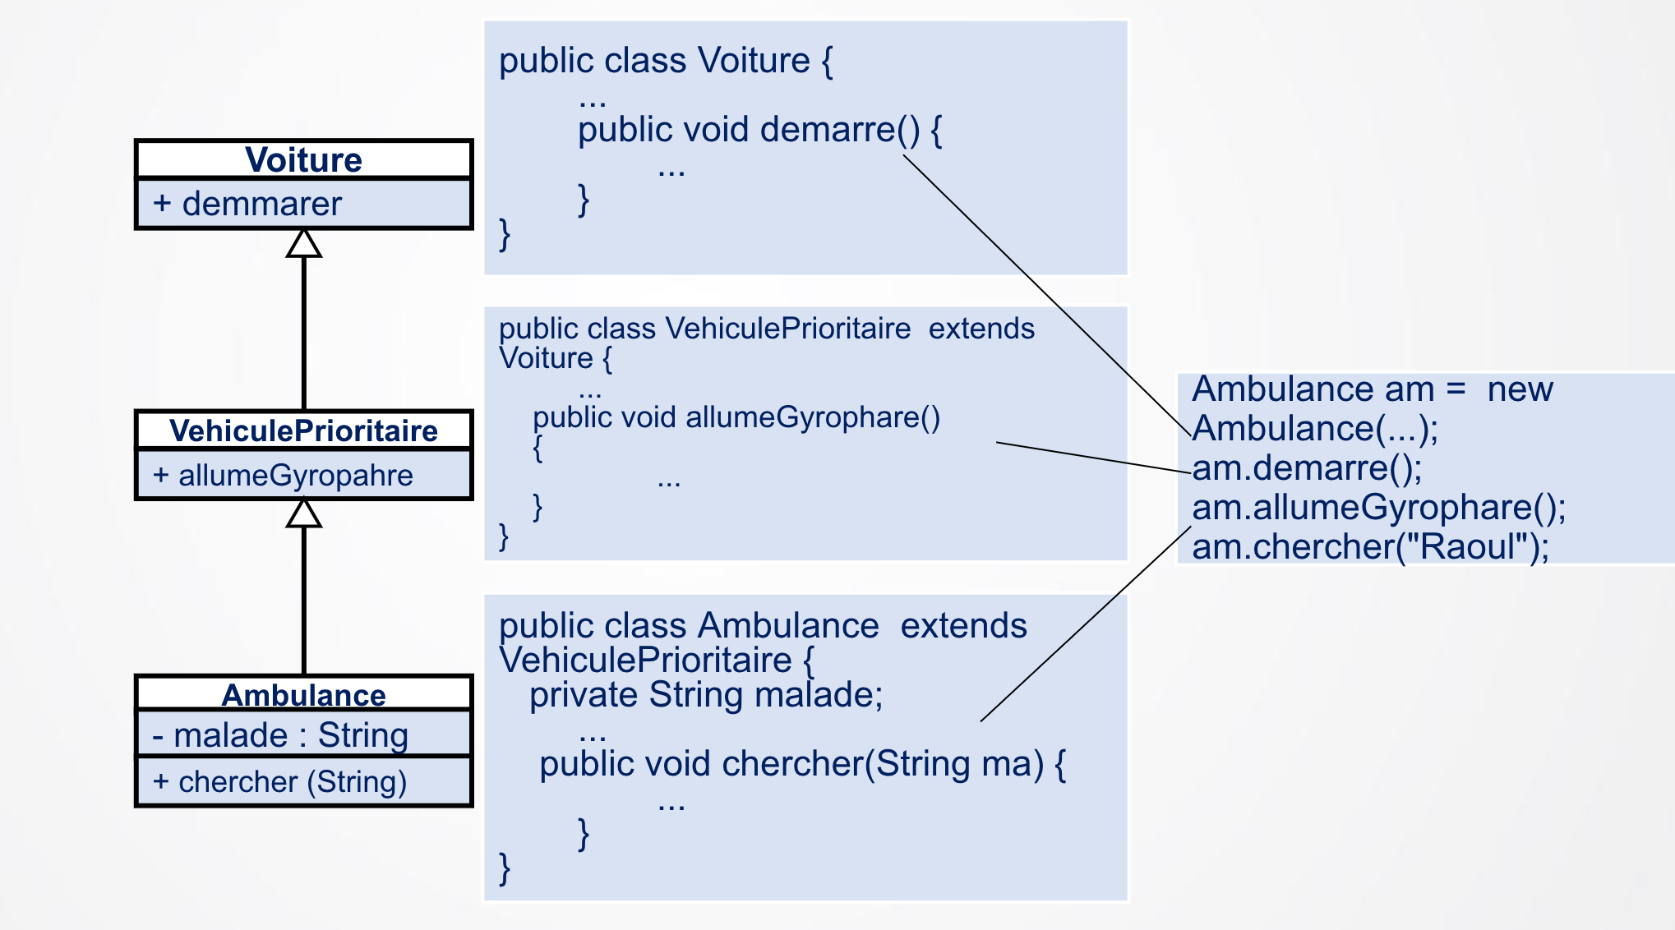
Héritage: Héritage à plusieurs niveaux

Slide 12
Chaînage des constructeurs

Slide 13
Héritage: Chaînage des constructeurs
Tout constructeur, sauf celui de la classe java.lang.Object, fait appel à un autre constructeur qui est :
Un constructeur de sa superclasse (appelé par super(...)) ;
Un autre constructeur de la même classe (appelé par this(...)).
Cet appel est mis nécessairement en première ligne du constructeur.
En cas d'absence de cet appel, le compilateur ajoute super(); en première ligne du constructeur.

Slide 14
Héritage: Chaînage des constructeurs
public class A {
public A () {
super();
}
}
public class A {
public A () { }
}
Si: cela signifie :
public class A {
public A (int x) {
super();
this() ;
}
}
INTERDIT
Si:
Il n’est pas possible d’utiliser à la fois un autre constructeur de la même classe et un constructeur de sa classe mère dans la définition d’un de ses constructeurs.

Slide 15
Héritage: Chaînage des constructeurs
public class A {
public A() {
System.out.println("Constructor A");
}
}
1
public class C extends B {
public C() {
super(1);
System.out.println("Constructor C");
}
}
3
public class B extends A {
public B() {
System.out.println("Constructor B");
}
public B(int n) {
this();
System.out.println("2nd Constructor B");
}
}
2
public class Test {
public static void main(String[] args) {
new C();
}
}
4

Slide 16
Héritage: Chaînage des constructeurs
Explication:
Peut-être avez-vous oublié constructeur de A, si vous n'avez plus pensé que l'instruction super(); est ajoutée en première ligne du constructeur sans paramètre de la classe B.
L'instruction super(); est aussi ajoutée en première ligne du constructeur de la classe A, faisant ainsi appel au constructeur sans paramètre de la classe Object, mais ce constructeur ne fait rien.
Output:
Constructor A
Constructor B
2nd Constructor B
Constructor C

Slide 17
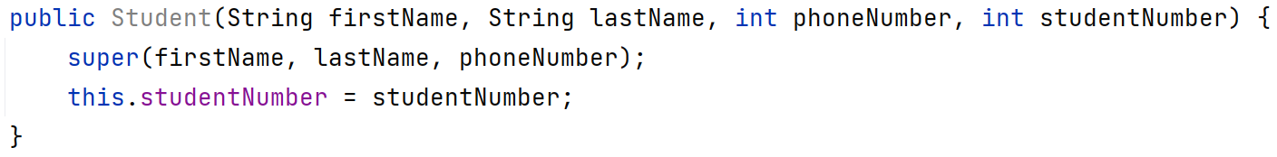
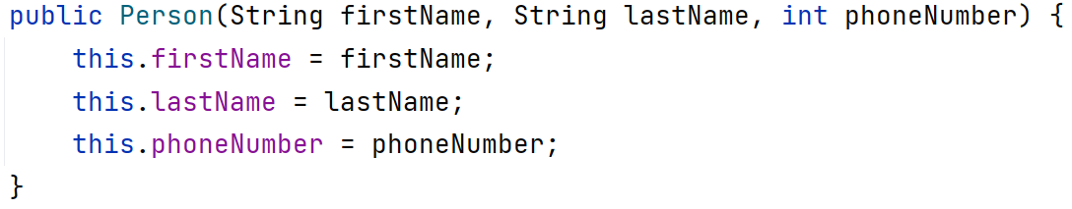
Héritage: Chaînage des constructeurs
Pour initialiser les attributs hérités, le constructeur d’une classe peut invoquer un des constructeurs de la classe mère à l’aide du mot-clé super().
super doit être la première instruction
Si on ne fait pas d’appel explicite au constructeur de la superclasse, c’est le constructeur par défaut de la superclasse qui est appelé implicitement.

Slide 18
Héritage: Chaînage des constructeurs
Constructeur implicite: erreur fréquente
public class A {
public int x;
public A (int x) {
this.x = x;
}
}
public class B extends A {
public int y;
public (int x, int y) {
this.x = x;
this.y = y;
}
}
2
public class A {
public int x;
}
public class B extends A {
public int y;
public B (int x, int y) {
this.x = x;
this.y = y;
}
}
1
ERROR

Slide 19
Héritage: Chaînage des constructeurs
Solution 1
Solution 2
public class A {
public int x;
public A(){}
public A (int x) {
this.x = x;
}
}
public class B extends A {
public int y;
public B (int x, int y) {
this.x = x;
this.y = y;
}
}
1
public class A {
public int x;
public A (int x) {
this.x = x;
}
}
public class B extends A {
public int y;
public B (int x, int y) {
super(x);
this.y = y;
}
}
2

Slide 20
Surcharge & Redéfinition

Slide 21
Surcharge (overloading)
DEF 1: Un même nom de fonction pour plusieurs fonctions qui sont distinguées par leur signature (Nom de la méthode et la liste des paramètres)
DEF 2: Avoir une même méthode qui possède des paramètres de nature différentes...
public void showMessage(String a) { }
public void showMessage(int a) { }
public void showMessage(String a, String b) { }
Signature de la méthode

Slide 22
Redéfinition (override)
Permet à une sous-classe de fournir une définition spécifique d'une méthode déjà définie dans l'une de ses superclasses.
La version de la méthode de la super classe peut être invoquée à partir du code de la sous-classe en utilisant le mot clé super (exemple : super.doCallOverridenMethod()).
Redéfinition est un concept qui s'applique uniquement aux méthodes et non pas aux variables.
La redéfinition est la possibilité d’utiliser exactement la même signature pour définir un service dans un type et dans un sous type. Le type de retour du service doit être le même, mais la visibilité peut changer.

Slide 23
Redéfinition (override)
La redéfinition des méthodes est possible uniquement pour les méthodes qui sont héritables.
Une méthode marquée private n'est pas héritable.
On peut fournir une implémentation de la même méthode avec le même nom, la même signature, et le même type de retour dans la sous-classe, c’est comme si on a créé une nouvelle méthode qui n'a absolument rien avoir avec la méthode de superclasse.
Une sous-classe dans un package différent de celui de la super classe peut redéfinir toutes les méthodes de cette classe qui sont marquées public ou protected.
On ne peut pas redéfinir une méthode marquée final.

Slide 24
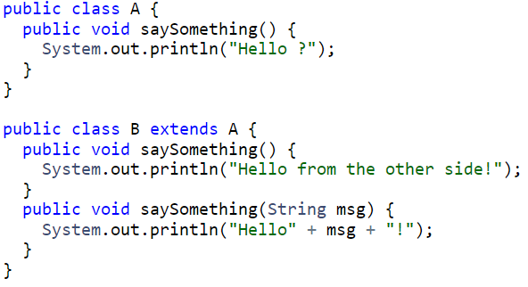
Surcharge & Redéfinition : Exemple

Slide 25
Classe abstraite & Classe scellées

Slide 26
Classes et méthodes abstraites: Définition
Une classe abstraite (abstract class en anglais) est une classe qui ne peut pas être instanciée directement. Elle sert de modèle pour les sous-classes.
Les classes abstraites sont déclarées à l'aide du mot-clé abstract.
Les classes abstraites peuvent contenir des méthodes abstraites (0 ou plusieurs).
Une méthode abstraite est une méthode déclarée sans implémentation dans la classe abstraite. Toutes les sous-classes de la classe abstraite doivent fournir une implémentation concrète de toutes les méthodes abstraites héritées.
Classe Mére
public void sayHello() {
System.out.println("Hello");
}
Classe Fille
public abstract void sayHello() ;

Slide 27
Classes et méthodes abstraites: Utilisation
L'utilisation de classes abstraites est courante lorsque vous souhaitez définir une structure de base commune pour un groupe de classes apparentées tout en forçant les sous-classes à implémenter certaines méthodes spécifiques à leur contexte.
public abstract class Person {
public abstract void calculateSalary();
}
public class Developer extends Person {
public void calculateSalary () { … }
}
public class Manager extends Person { }
Cette classe générera une erreur de compilation car elle n'a pas redéfinie la méthode calculateSalary()

Slide 28
Classes scellées: Définition et Utilisation
Une classe scellée (ou "sealed class" en anglais) est une classe qui autorise l'héritage à certaines classes en utilisant le mot clé permits.
Cependant, toutes les sous-classes doivent être déclarés avec le mot clé final pour interdire l'héritage davantage ou non-sealed pour permettre l'héritage d'autres classes.
sealed class Shape permits Circle, Rectangle, Triangle { }
non-sealed class Circle extends Shape {}
final class Rectangle extends Shape {}
class Triangle extends Shape {}
class OtherShape extends Shape {}
Cette classe générera une erreur de compilation car elle doit être une classe final ou non-sealed.
Cette classe générera une erreur de compilation car elle n'est pas autorisée à étendre Shape.

Slide 29
Classes scellées : Résumé
La déclaration de la classe mère comme scellée principalement limite l'héritage pour les sous-classes autorisées.
Le choix entre final et non scellée dépend de votre intention quant à la possibilité d'extension de la sous-classe.
Utilisez final lorsque vous voulez interdire toute extension supplémentaire.
Utilisez non-sealed lorsque vous voulez permettre l’extension à d'autres classes.

Slide 30

Merci pour votre attention

